Slide 1
Evolució i relació dels establiments turístics i els viatgers a Espanya
Dades 2001-2025, INE

Slide 2
Contingut
Introducció
Metodologia
Resultats

Slide 3
Introducció
Objectiu inicial: Estudiar dades d’allotjaments turístics
Contratemps: el nombre de possibilitats i de dades era molt gran
Decisió: estudiar viatjers i pernoctacions, i aprofundir en hotels

Slide 4
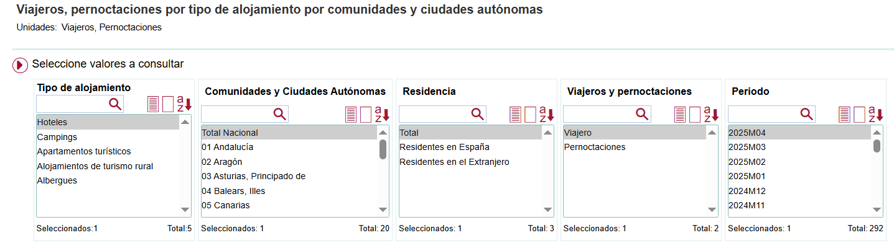
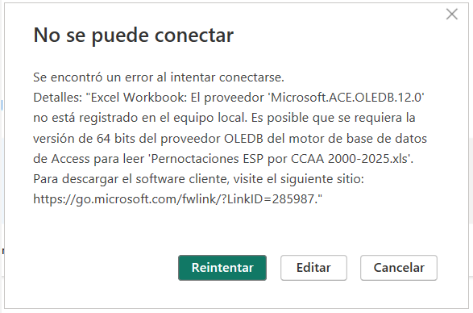
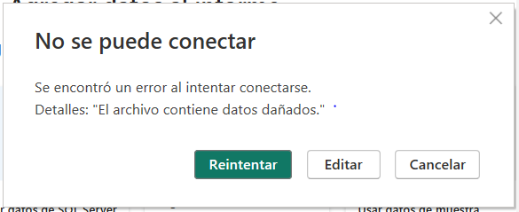
Metodologia
Obtenció de dades: INE, secció d’Hosteleria i Turisme
Format inicial: Excel (.xlsx)

Slide 5
Metodologia
Format final escollit: CSV
Conseqüència: Tornar a baixar les taules amb moltes variables en cada taula (alguna amb més de 160.000 registres)
Formatejar dades: despivotar/dinamitzar una columna amb informació de viatgers i de pernoctacions, crear una columna amb un valor clau (concatenant diverses columnes) per poder relacionar les taules, càlculs DAX...

Slide 6

Resultats

Slide 7

Gràcies
Gemma Albert Oliete

